Slide 1
Les mesures compensatoires écologiques
Harold Levrel
Université Paris-Saclay, AgroParisTech, CIRED
IHEDATE le 3 février 2023

Slide 2
Gain
net
Action de
compensation
G
G = P Equivalence écologique
Niveau
BIODIVERSITE
d’impact zéro
I
IR
P
M
IR
P
A
RI
C
IE: Impacts évités
T
RI: Réduction d’impacts
S
IE
IE
IR: Impacts résiduels
P: Perte de biodiversité
Dommages
G: Gain de biodiversité
du projet
Perte
nette

Slide 3
En France
Textes | Références | Champs d’application
Etude d’impact | Code de l’environnement : Art. L.122-1 à 3 et R.122-3-II-4° et R.512-8 pour les installations classées | Applicable pour tous les dossiers d’installations, d’ouvrages, de travaux ou d’aménagements déposés à compter du 1er juin 2012.
Evaluations environnementales des plans, programmes et projets | Code de l’environnement : Art. L.122-4 à 11 et R.122-20-I-5 | Applicable aux documents de planification urbanistique (Plans Locaux d’Urbanisme - PLU, Schéma de Cohérence Territoriale – SCOT, …).
Incidences Natura 2000 | Transposition de la directive communautaire 92/43/CEE dite « Habitats » depuis 2001, Code de l’environnement : Art. L.414-4. | Applicable aux activités se déroulant sur les sites Natura 2000 et ayant un effet significatif sur les habitats et les espèces ayant justifié la désignation du site Natura 2000.
Dérogation pour espèces protégées | Code de l’environnement : Listes fixées par arrêté ministériel et Art. L.411-1 et L.411-2 | Applicable aux activités et projets d’aménagement et d’infrastructures portant atteinte aux espèces de la faune et de la flore sauvages protégées.
Loi sur l’eau du 3 janvier 1992, révisée en 2006 (LEMA), complétant la loi de 1964 en particulier sur les aspects « milieux naturels » | Loi n°2006-1772 du 30 décembre 2006 : transposition dans le droit français de Directive Cadre sur l’Eau 2000/60/CE (DCE) (objectif d’atteindre en 2015 un « bon état » des eaux). Code de l’environnement : Nomenclature Eau : Art. L.214-1 à L.214-3 | Applicable aux réalisations d’installations, ouvrages, travaux ou activités (IOTA), pouvant avoir un effet sur la ressource en eau ou les écosystèmes aquatiques. Cela est fait en référence à des seuils et à une nomenclature thématique. Projets soumis à déclaration ou à autorisation administratives.
Autorisations de défrichements | Code forestier : Art. L. 311-4 | Applicable aux travaux de défrichements. Activités soumises à autorisation avec obligation de compensation par reboisement. Mention d’un ratio de remplacement (« une surface correspondant à la surface défrichée, assortie le cas échéant d'un coefficient multiplicateur compris entre 2 et 5, déterminé en fonction du rôle écologique ou social des bois visés par le défrichement. »).
Plans d’Action pour le Milieu Marin (PAMM) | Directive Cadre « Stratégie pour le Milieu Marin » (DCSMM) de 2008, transposée en Droit français via la LOI n° 2010-788 du 12 juillet 2010, Code de l’environnement : Art. L.219-7 à L.219-18 et R.219-2 à R.219-17 | Les activités en mer sont aussi soumises à études d’impact et doivent être compatibles avec les PAMM. Les mesures compensatoires peuvent participer à la bonne réalisation des PAMM (en particulier en termes d’acquisition de connaissances et de restauration des écosystèmes marins dégradés).
Loi relative à la Responsabilité Environnementale (LRE) | Loi n° 2008-757 du 1er août 2008 issue de la transposition de la Directive européenne 2004/35/CE | Applicable à des dommages accidentels survenus pendant l’exploitation (évaluation ex-post).

Slide 4
En France
Textes | Références | Champs d’application
Etude d’impact | Code de l’environnement : Art. L.122-1 à 3 et R.122-3-II-4° et R.512-8 pour les installations classées | Applicable pour tous les dossiers d’installations, d’ouvrages, de travaux ou d’aménagements déposés à compter du 1er juin 2012.
Evaluations environnementales des plans, programmes et projets | Code de l’environnement : Art. L.122-4 à 11 et R.122-20-I-5 | Applicable aux documents de planification urbanistique (Plans Locaux d’Urbanisme - PLU, Schéma de Cohérence Territoriale – SCOT, …).
Incidences Natura 2000 | Transposition de la directive communautaire 92/43/CEE dite « Habitats » depuis 2001, Code de l’environnement : Art. L.414-4. | Applicable aux activités se déroulant sur les sites Natura 2000 et ayant un effet significatif sur les habitats et les espèces ayant justifié la désignation du site Natura 2000.
Dérogation pour espèces protégées | Code de l’environnement : Listes fixées par arrêté ministériel et Art. L.411-1 et L.411-2 | Applicable aux activités et projets d’aménagement et d’infrastructures portant atteinte aux espèces de la faune et de la flore sauvages protégées.
Loi sur l’eau du 3 janvier 1992, révisée en 2006 (LEMA), complétant la loi de 1964 en particulier sur les aspects « milieux naturels » | Loi n°2006-1772 du 30 décembre 2006 : transposition dans le droit français de Directive Cadre sur l’Eau 2000/60/CE (DCE) (objectif d’atteindre en 2015 un « bon état » des eaux). Code de l’environnement : Nomenclature Eau : Art. L.214-1 à L.214-3 | Applicable aux réalisations d’installations, ouvrages, travaux ou activités (IOTA), pouvant avoir un effet sur la ressource en eau ou les écosystèmes aquatiques. Cela est fait en référence à des seuils et à une nomenclature thématique. Projets soumis à déclaration ou à autorisation administratives.
Autorisations de défrichements | Code forestier : Art. L. 311-4 | Applicable aux travaux de défrichements. Activités soumises à autorisation avec obligation de compensation par reboisement. Mention d’un ratio de remplacement (« une surface correspondant à la surface défrichée, assortie le cas échéant d'un coefficient multiplicateur compris entre 2 et 5, déterminé en fonction du rôle écologique ou social des bois visés par le défrichement. »).
Plans d’Action pour le Milieu Marin (PAMM) | Directive Cadre « Stratégie pour le Milieu Marin » (DCSMM) de 2008, transposée en Droit français via la LOI n° 2010-788 du 12 juillet 2010, Code de l’environnement : Art. L.219-7 à L.219-18 et R.219-2 à R.219-17 | Les activités en mer sont aussi soumises à études d’impact et doivent être compatibles avec les PAMM. Les mesures compensatoires peuvent participer à la bonne réalisation des PAMM (en particulier en termes d’acquisition de connaissances et de restauration des écosystèmes marins dégradés).
Loi relative à la Responsabilité Environnementale (LRE) | Loi n° 2008-757 du 1er août 2008 issue de la transposition de la Directive européenne 2004/35/CE | Applicable à des dommages accidentels survenus pendant l’exploitation (évaluation ex-post).
Loi pour la reconquête de la biodiversité et des paysages de 2016

Slide 5
La compensation dans le cadre des dommages autorisés
Existe depuis 1976
N’est plus optionnelle depuis 2016
Principes
  Absence de perte nette de biodiversité avec équivalence stricte: mêmes espèces, mêmes habitats, mêmes fonctionnalités
  Obligation de résultats
  Obligation d’additionnalité
  Durée des mesures compensatoires aussi longue que les impacts
  Si pas de compensation possible, le projet n’est pas autorisé
  Pour tous les projets, plans et programmes et pour tous les cadres réglementaires invoquant la séquence ERC…

Slide 6
Frontière à la compensation écologique
Complexité du vivant
Compensation écologique inacceptable pour des problème de faisabilité de la restauration écologique
Compensation écologique inacceptable pour des raisons écologiques et sociales
Compensation écologique inacceptable pour des problème de légitimité sociale
Compensation écologique acceptable
Dimensions éthiques et culturelles

Slide 7
Mise en place de la compensation en France

Slide 8

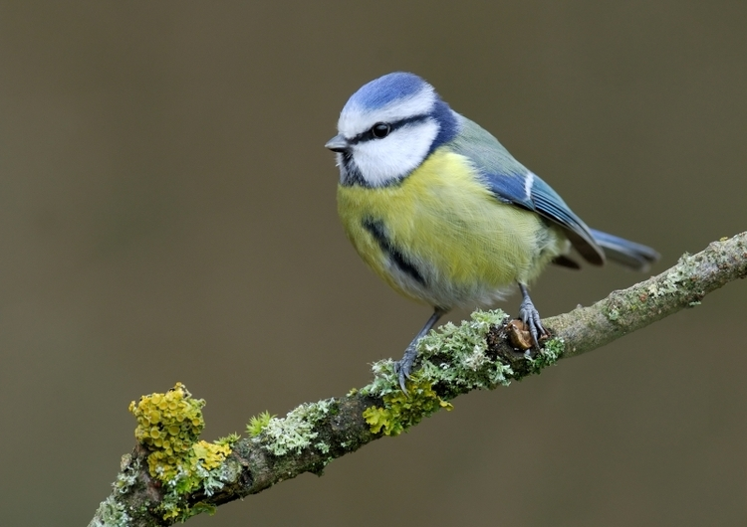
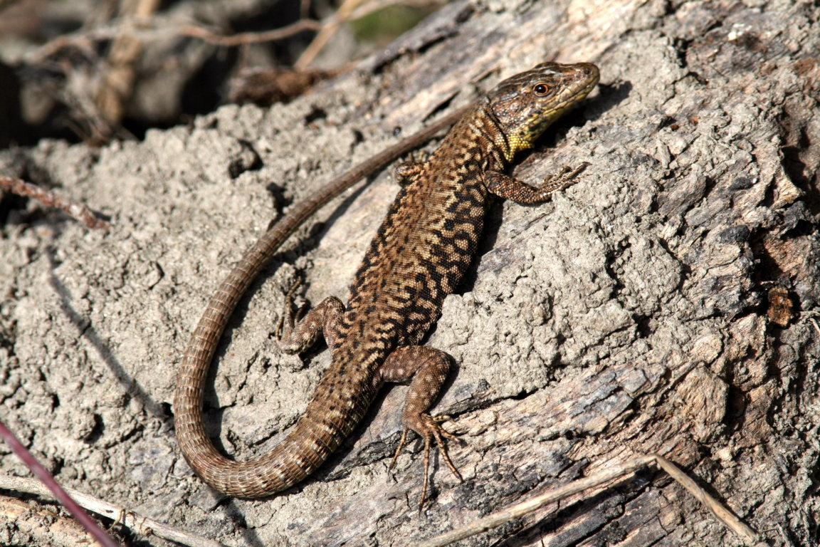
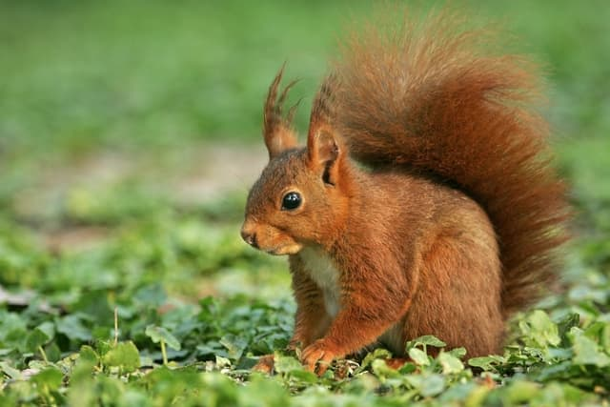
Le système de mise en oeuvre des mesures compensatoires en France
Système de permis administratif
Régulateur
Développeur
$
D₂
D₃
$
$
Les approches privilégiées en termes d’actions:
Préservation
Gestion conservatoire
Vaissière et Levrel, 2014

Slide 9
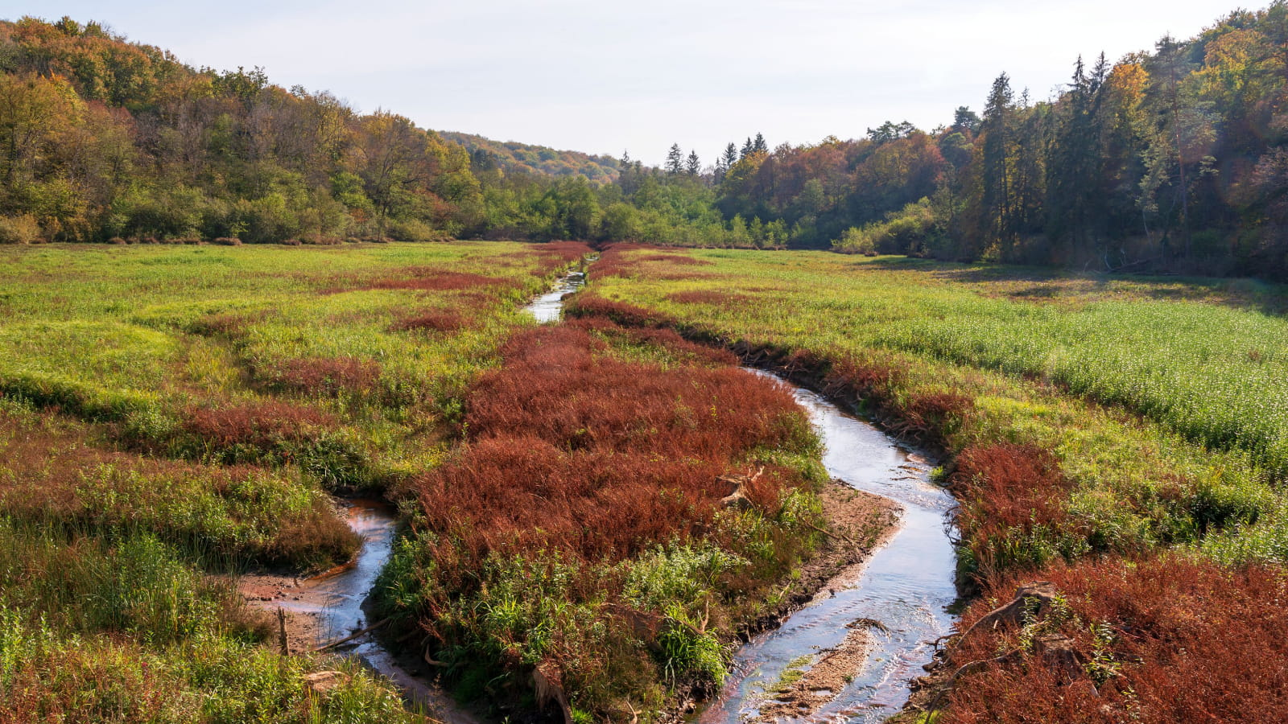

Slide 10
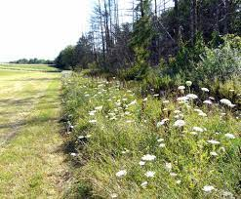
Constat d’inefficacité
Recommandation: mettre en œuvre les MC à partir de pratiques agro-écologiques (PSE)
=> Question de l’additionnalité

Slide 11
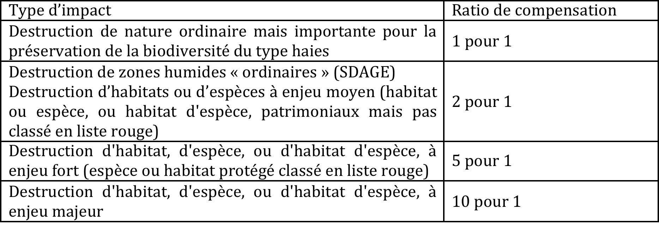
Les ratio du CNPN

Slide 12
Les problèmes

Slide 13
Bilan
Sur 577 ha artificialisés, seulement 3% ont donné lieu à des actions de désartificialisation, tandis que 81% des actions sont menées sur des milieux semi-naturels (cultivés ou non)

Slide 14
Un exemple représentatif des problèmes: la route des Suc
(source: EGIS)

Slide 15
Un exemple représentatif des problèmes: la route des Suc
(source: EGIS)

Slide 19
Impacts du projet (source: EGIS)

Slide 20
Impacts du projet (source: EGIS)

Slide 21
Impacts du projet (source: EGIS)

Slide 22
Exemples mesures compensatoires espèces protégées (source: EGIS)

Slide 23
Exemples mesures compensatoires espèces protégées (source: EGIS)

Slide 24
La compensation dans le cadre des dommages autorisés
Existe depuis 1976
N’est plus optionnelle depuis 2016
Principes
  Absence de perte nette de biodiversité avec équivalence stricte: mêmes espèces, mêmes habitats, mêmes fonctionnalités => NON
  Obligation de résultats => NON
  Obligation d’additionnalité
  Durée des mesures compensatoires aussi longue que les impacts => NON
  Si pas de compensation possible, le projet n’est pas autorisé => NON
  Pour tous les projets, plans et programmes et pour tous les cadres réglementaires invoquant la séquence ERC… => NON

Slide 25
Enseignements
Rien sur les études d’impacts pour la biodiversité ordinaire
Rien pour N2000
Des mesures inappropriées pour les zones humides
Des mesures inappropriées pour les espèces menacées
Une autorisation ne respectant pas la loi

Slide 26
A l’origine d’une dette écologique: l’exemple du ZAN

Slide 27
L’objectif ZAN dans l’article 194 de la loi Cimat et Résilience
Article 194 de la loi Résilience Climat :
« Afin d'atteindre l'objectif national d'absence de toute artificialisation nette des sols en 2050, le rythme de l'artificialisation des sols dans les dix années suivant la promulgation de la présente loi doit être tel que, sur cette période, la consommation totale d'espace observée à l'échelle nationale soit inférieure à la moitié de celle observée sur les dix années précédant cette date. »

Slide 28
Estimation de la dette écologique française sur 2019 lié à l’artificialisation
Flux d’artificialisation en 2019 | Objectif loi climat résilience | Dette écologique potentielle | Dette écologique correspondant
235 Km² (données foncières communales ) | 135 Km² en 2030 (moitié de la moyenne 2009-2019) | 100 Km² | 9,5-39 milliards € monétaire
Source: CGDD, 2019
Coût de la désartificialisation est estimé entre 95 et 390 € / m²

Slide 29
La comptabilité écologique: exemple du zéro artificialisation nette dans une perspective transactionnelle => deux écritures possibles
 | Année 2019
Compte de production (en milliards d’€) | Secteur de la construction | Sols
Valeur de la production | 312
Consommation intermédiaire | 188
Coût de maintien de la biodiversité sur l’exploitation | 39 | ZAN
Valeur Ajoutée | 85
 | Année 2019
Compte d’exploitation (en milliards d’€) | Secteur de la construction | Sols
Valeur ajoutée | 124
Rémunération du travail humain | 75
Rémunération du travail non humain | 39 | ZAN
Impôts sur la production (rémunération de l’Etat) | 4
Excédent brut d’exploitation (rémunération du capital) | 6
Permet d’évaluer le coût écologique généré de la création de richesse
Permet d’évaluer la distribution de la richesse entre entités économiques

Slide 30
Changer de logique

Slide 31
Réponse écologique des zones humides aux niveaux de restauration écologique après 5 ans
Ha.
Source: Moreno-Mateos et al., 2012

Slide 32
Deux systèmes organisationnels pour faire respecter les mesures compensatoires
Système de permis administratif
Système de mutualisation des compensation
Régulateur
Régulateur
$
$
$
$
$
Développeur
$
Développeur
$
Credits for ecological gain
D₂
Investisseurs dans la restauration écologique
$
$
$
$
$
D₂
$
$
D₃
$
$
$
C
C
$
$
$
D₃
C
C
C
C
C
C
C
$
C
C
C
C
C
C
C
C
C
Vaissière et Levrel, 2014

Slide 33
Deux systèmes organisationnels pour faire respecter les mesures compensatoires
Système de permis administratif
Système de mutualisation des compensation
Régulateur
Régulateur
$
$
$
$
$
Développeur
$
Développeur
$
Credits for ecological gain
D₂
Agence publiques en France ?
$
$
$
$
$
D₂
$
$
D₃
$
$
$
C
C
$
$
$
D₃
C
C
C
C
C
C
C
$
C
C
C
C
C
C
C
C
C
Vaissière et Levrel, 2014

Slide 34
 | Système de mutualisation | Permis individuel | Rémunération de remplacement
Principal point fort | Mutualisation et anticipation des impacts et compensations | Proximité entre impacts et compensations | Permet la compensation des petits impacts générant des effets cumulés importants
Équivalence | ++ | +++ | ++
Proximité | ++ | +++ | ++
Efficacité de la restauration écologique | +++ | + (dépend de la surface) | ++
Facilité de contrôle | +++ | + | ++
Légitimité pour les acteurs des territoires | + | ++ | +++
Minimisation des pertes temporelles | +++ | + | +
Principale critique | « Marchandisation de la nature » | Faible taux de succès | Paiement libératoire
Optimal pour | Maître d’œuvre de projets de taille moyenne à grande (projet immobilier, travaux publics) | Maître d’ouvrage ayant la maîtrise foncière de terrains de grande taille (Grand port maritime, commune) | Particuliers devant réaliser des compensations pour de petits impacts (extension d’une maison individuelle)

Slide 35
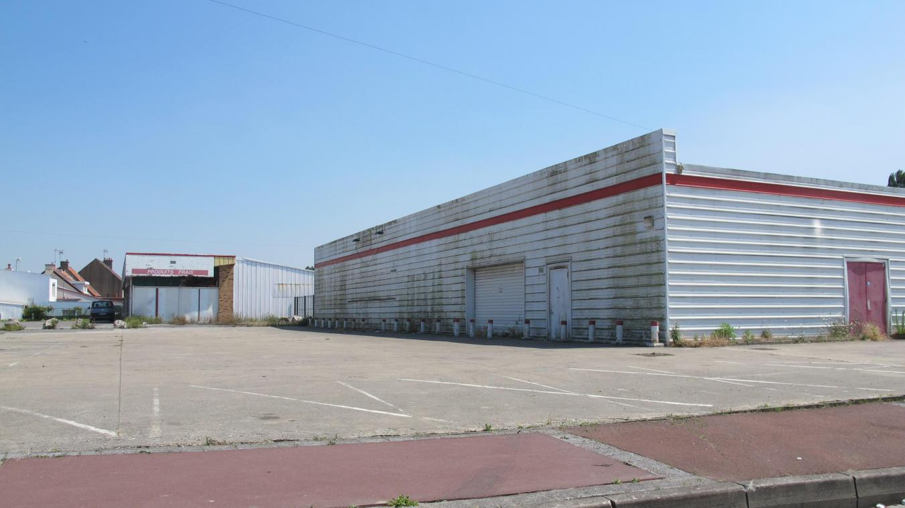
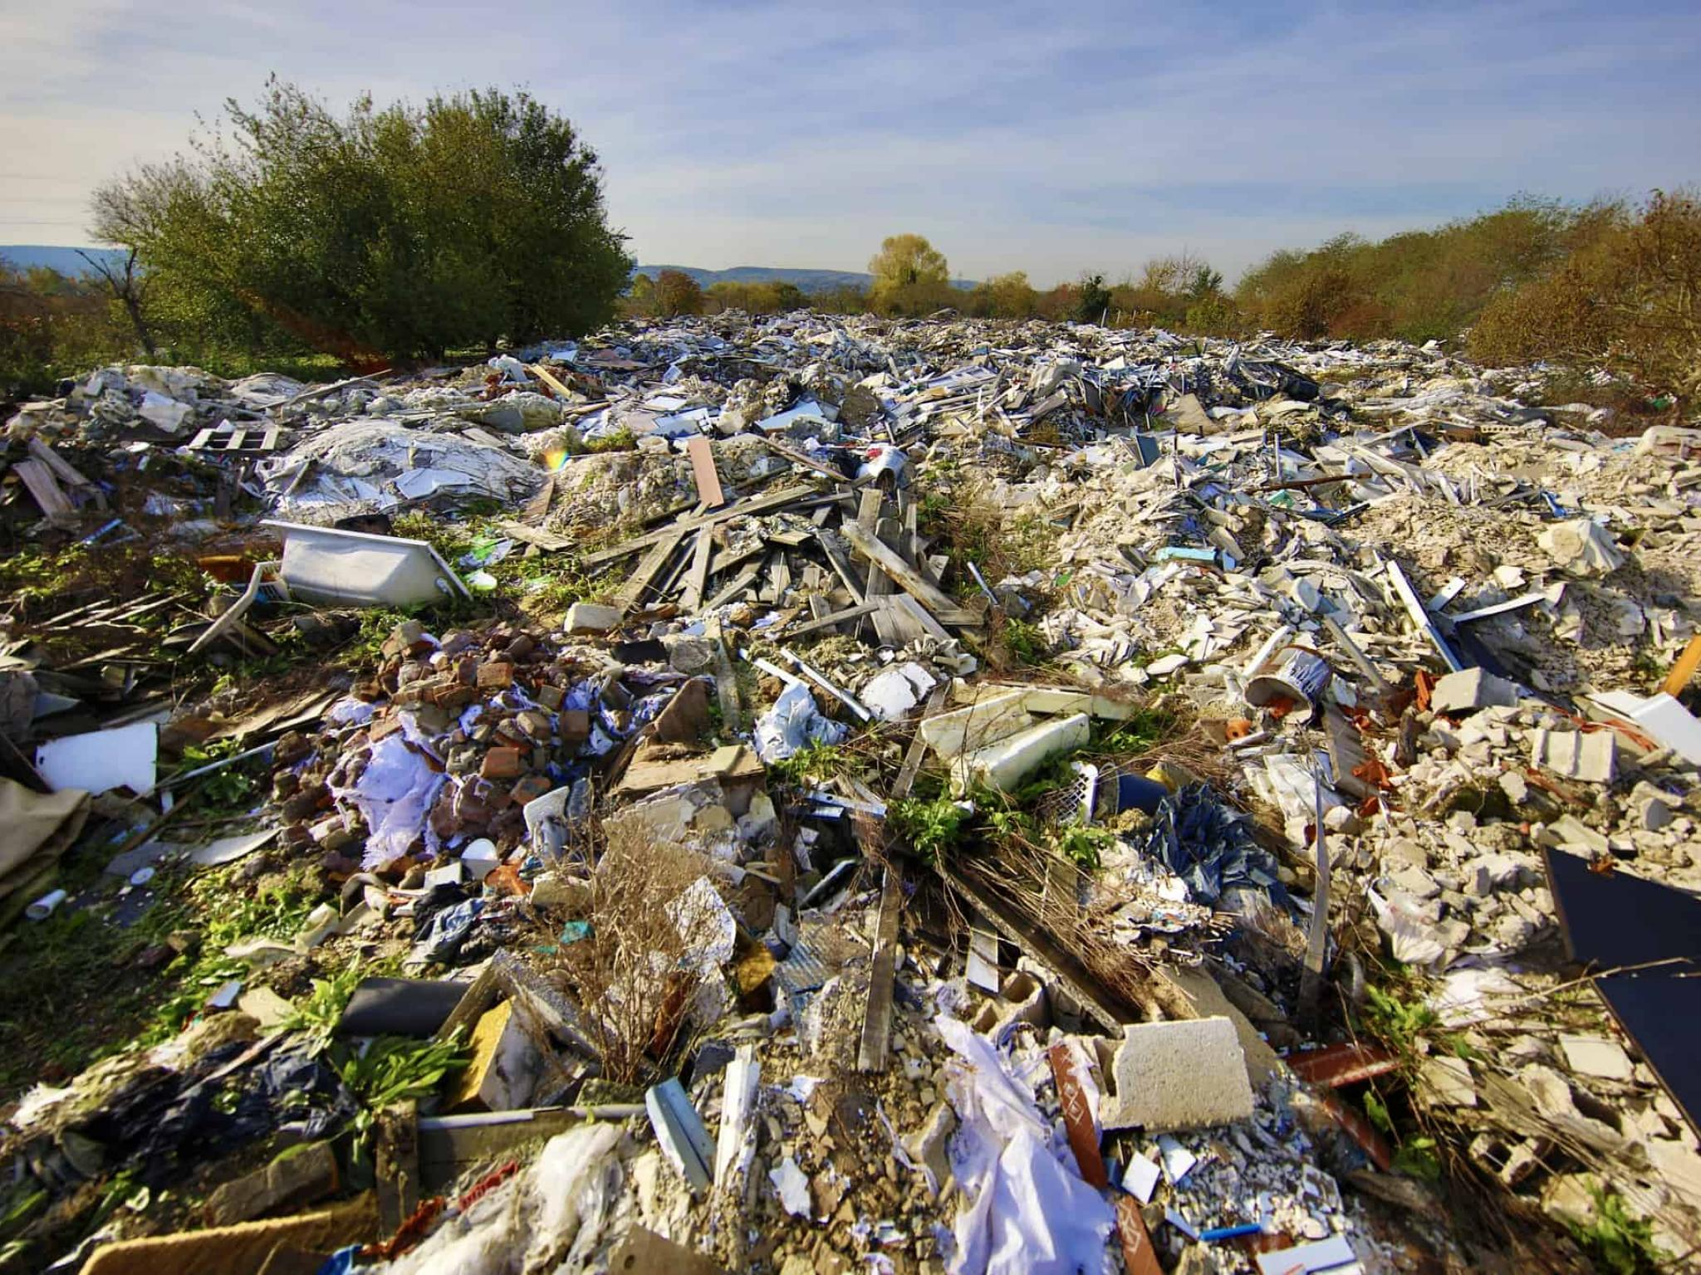
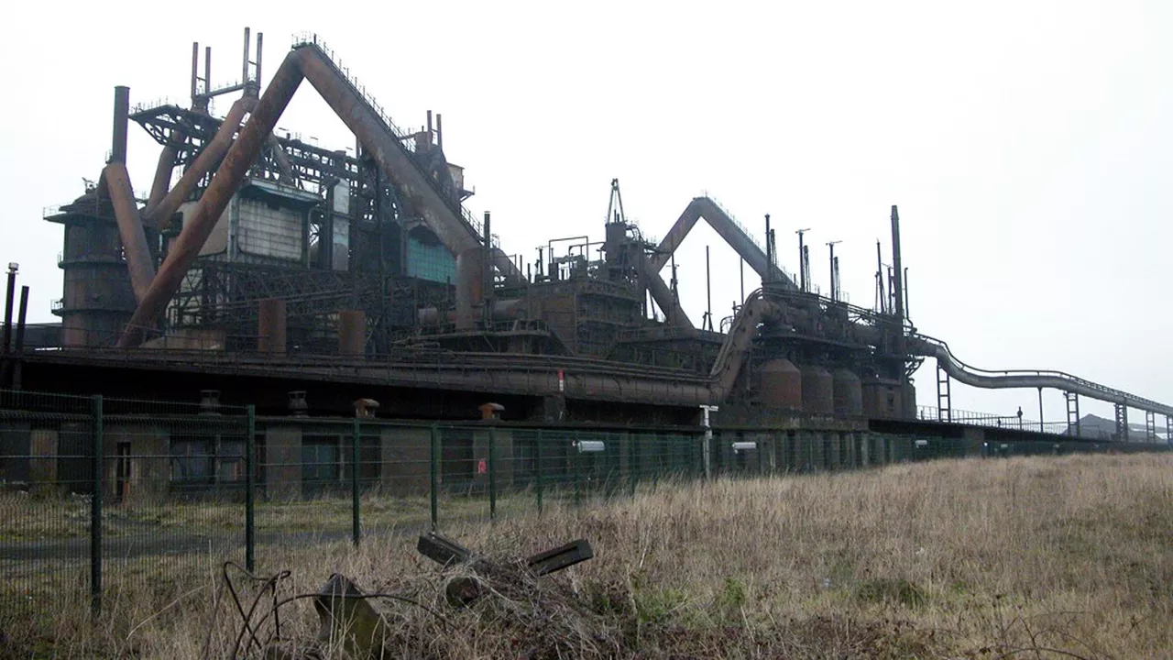
Les territoires qui peuvent générer de vrais gains écologiques
Des coûts élevés… mais de vrais équivalences et des risques de contentieux moindre

Slide 36
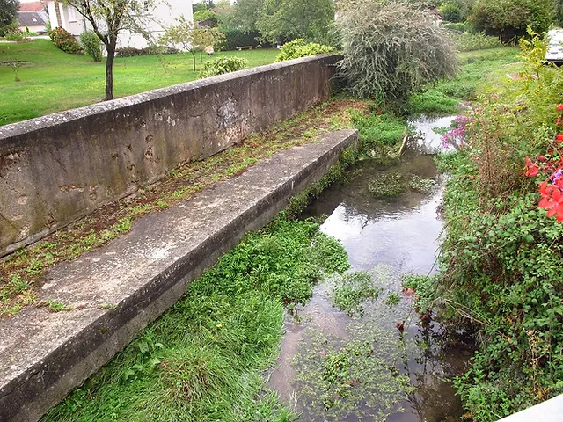
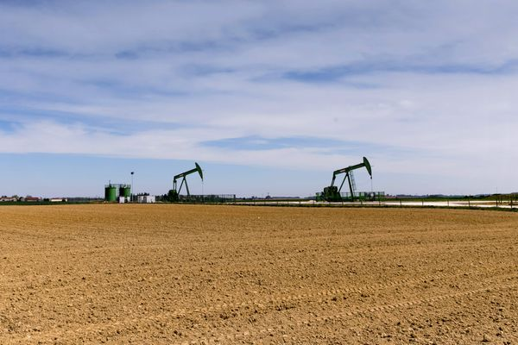
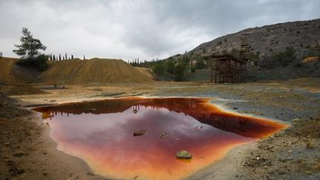


Slide 37
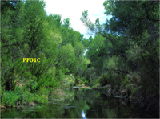
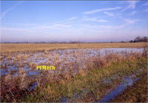
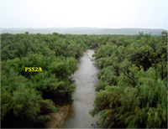
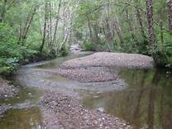
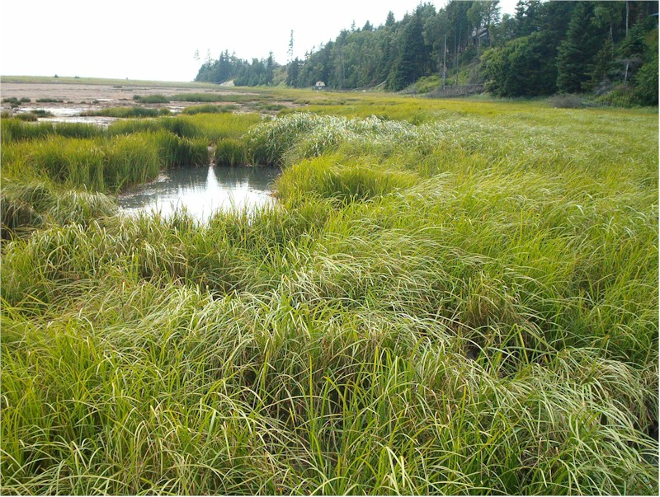
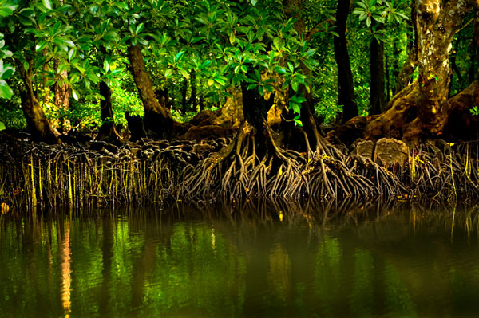
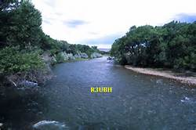
Mutualisation grâce à une compensation par grands écosystèmes
Mobilisant des outils standardisés opposables devant les cours de justice
Palustrine forested
Palustrine ermergent
Palustrine shrub
Riverine intermitent
Estuarine intertidal emergent
Estuarine intertidal forested
Exemple US: Uniform Mitigation Assessment Method (UMAM): ecological community structure, hydrologic connection, ecosystem uniqueness, location, fish and wildlife, time lag
Riverine perennial

Slide 38
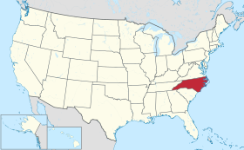
Une agence publique au cœur du dispositif des sites naturels de compensation: ex de la Caroline du Nord
North Carolina Mitigation Service
  Autonomie financière: 1 milliards $ de compensation écologique par an
  100 personnes pour gérer les enjeux juridiques, techniques, d’ingénierie écologique…
  Sous-traitance avec appel d’offre auprès d’entreprises de restauration écologique
Actions basées sur
  Protection de long-terme pour le site
  Planification de programme de restauration à grande échelle

Slide 39
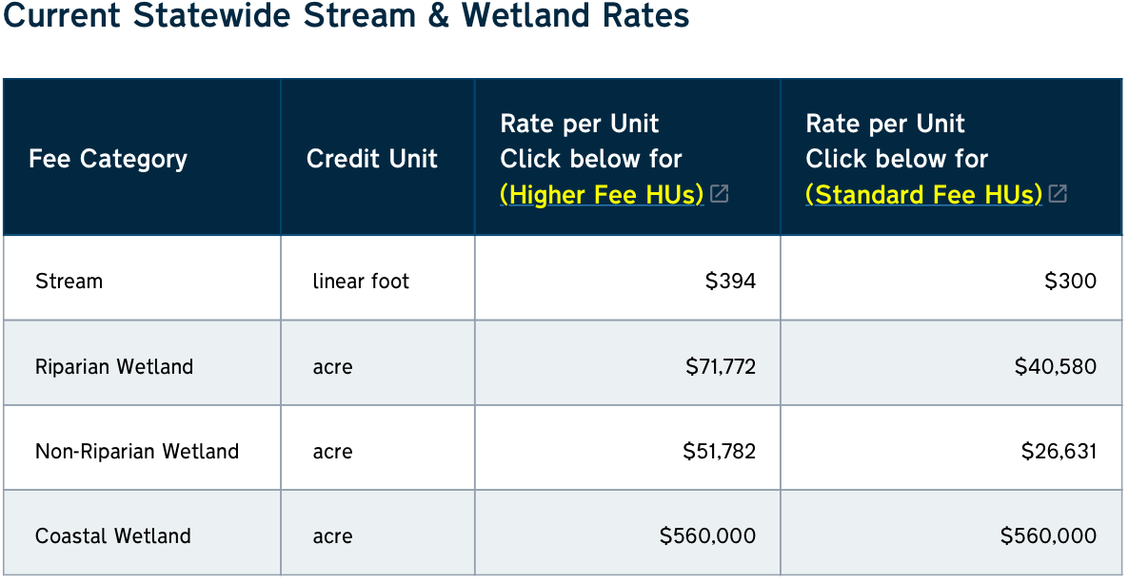
Tarification des compensations écologiques en North Carolina (prix fixés par le législateur tous les ans)
https://deq.nc.gov/about/divisions/mitigation-services/dms-customers/fee-schedules

Slide 40
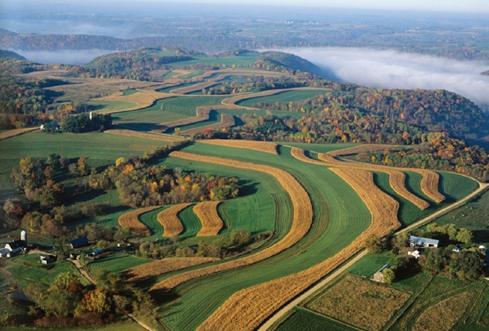
Pour les territoires agricoles envisageant de mettre en place des compensation écologique
Les association foncières agricoles pour la mutualisation
Les obligations réelles environnementales pour la pérennisation
Les baux ruraux environnementaux pour créer des gains écologiques à partir des changements de pratiques

Slide 41
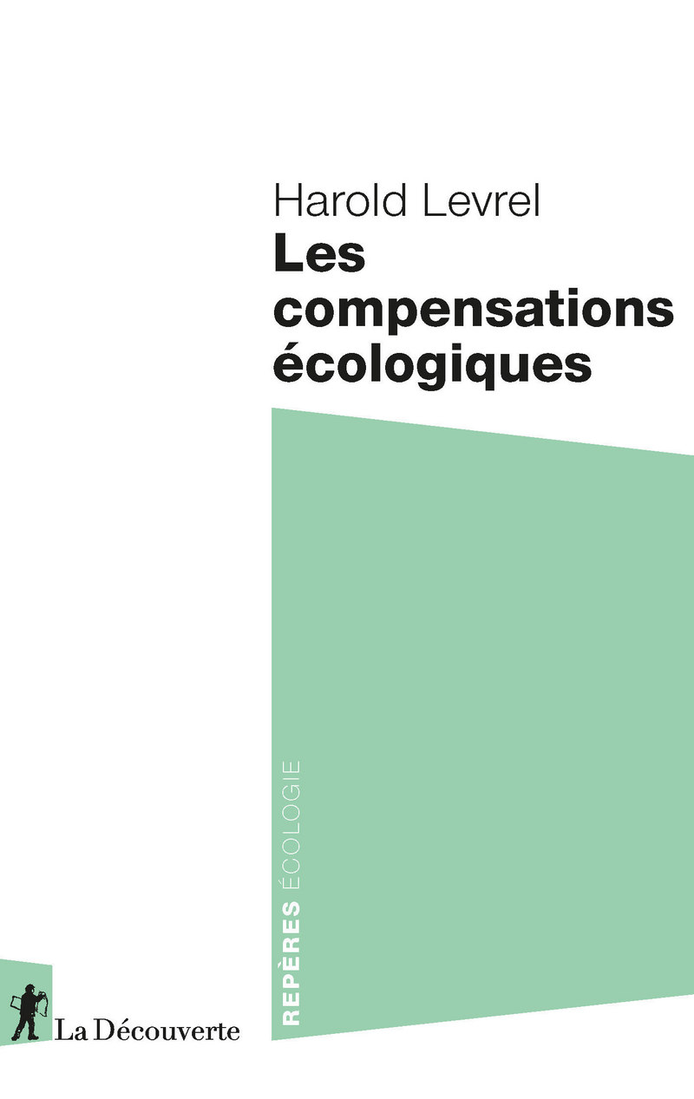
Merci pour votre attention

